Slide 1


A bit of oomph
Time fillers [e.d.] in de les
Rogier Nieuweboer
Kielten osasto/Afdeling talen
Helsingin yliopisto/Universiteit van Helsinki

Slide 2
Time filler / oomph
Een definitie:
Korte activiteit die niet in de eerste plaats verbonden is met de leerdoelen van de les
en...
... die de studenten hopelijk leuk vinden
... die je ook kunt weglaten

Slide 3
Time filler / oomph
Een definitie:
Korte activiteit die niet in de eerste plaats verbonden is met de leerdoelen van de les
vullen van tijd (einde les)
adempauze na lange/serieuze activiteit
[min of meer] geplande activiteit (einde les)

Slide 4
Soorten activiteiten
cartoons/strips
powerpointpresentaties (kunst)
poëzie
liedjes
videoclips (informatie, humor)
sites

Slide 5
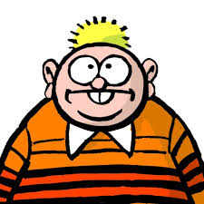


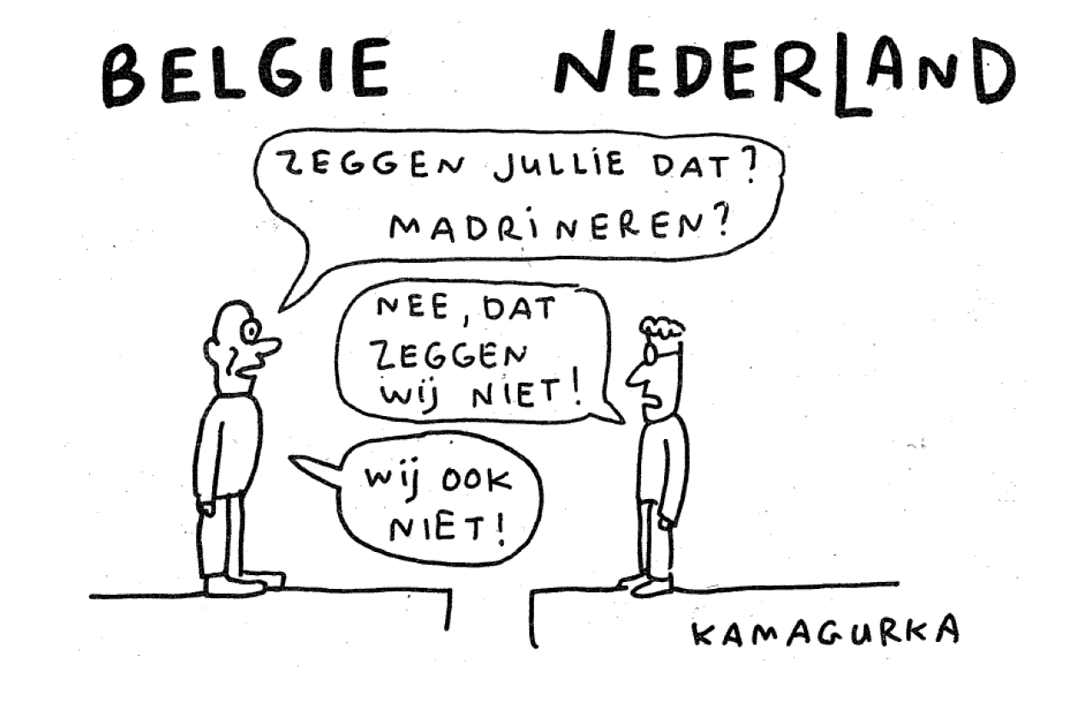

Cartoons/strips
Dirkjan
Pieter Geenen

Slide 6



Poëzie (light verse)
Lijmen
Ik had drie beestjes,
drie beestjes van steen.
Een vogeltje,
Een veulentje,
Een varkentje.
Ze zijn gevallen.
Ze braken stuk.
Ik heb ze gelijmd.
't is bijna gelukt.
Ik heb drie beestjes,
drie beestjes van steen.
Een volentje,
Een veukentje,
Een vargeltje
Joke van Leeuwen
Spleen
Ik zit mij voor het vensterglas
onnoemelijk te vervelen.
Ik wou dat ik twee hondjes was,
dan kon ik samen spelen
Godfried Bomans
Het is zeven uur ’s morgens.
Waarschijnlijk regent het
want ik blijf in bed.
Dat doe ik altijd
als het regent.
Hans Vlek

Slide 7
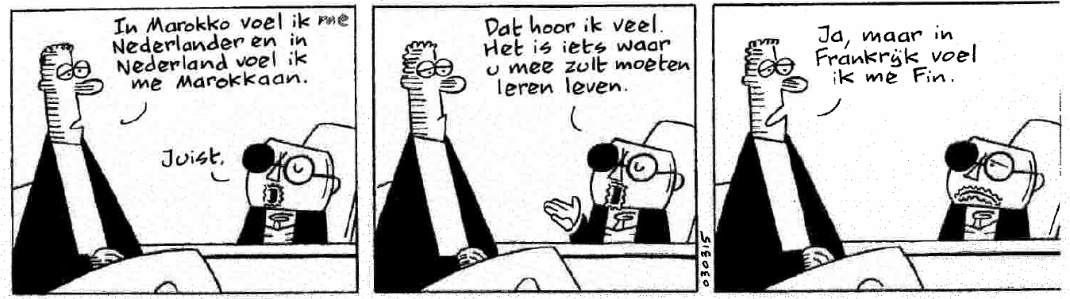
Finland

Slide 8
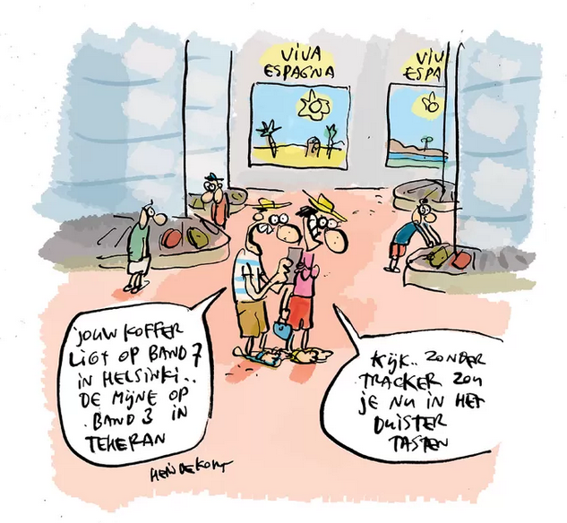

Slide 9
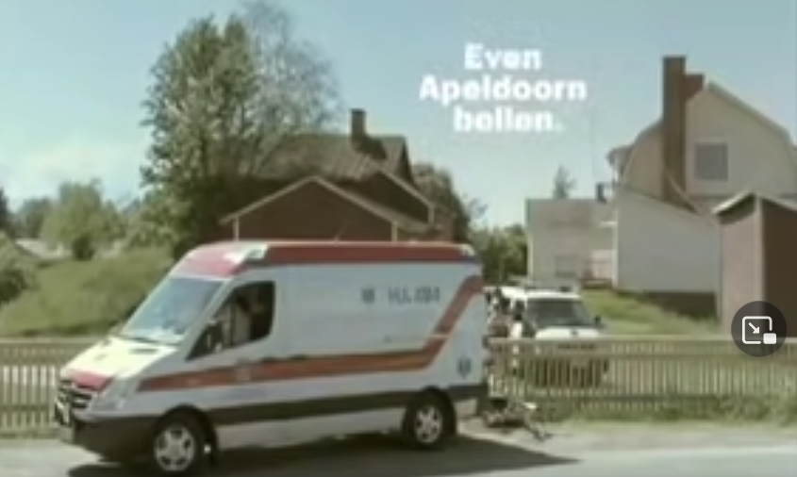
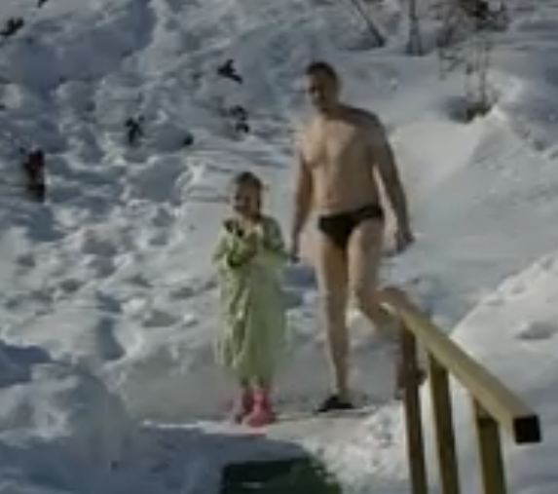
https://www.youtube.com/watch?v=O01hZ6-Iv00
https://schooltv.nl/video/saskia-gaat-ijszwemmen-en-daarna-in-de-sauna/

Slide 10
Videoclips
https://www.vrt.be/vrtnws/nl/kijk/
https://schooltv.nl/
(clipphangers)
De Speld
https://www.standaard.be/video
https://www.volkskrant.nl/video
SIRE – Stichting Ideële Reclame
De Lijn
Kabouter Wesley
trailers
Nederlandstalige programma’s op Finse tv
België/Nederland van boven

Slide 11
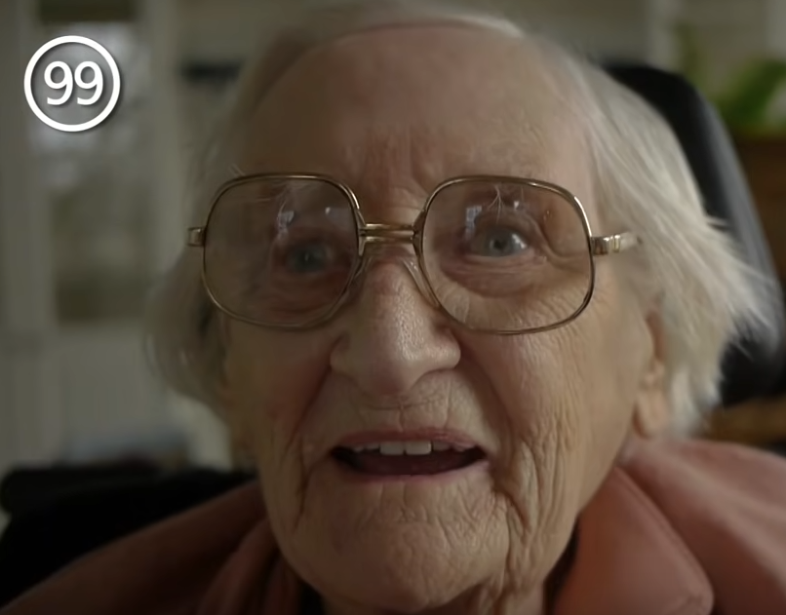
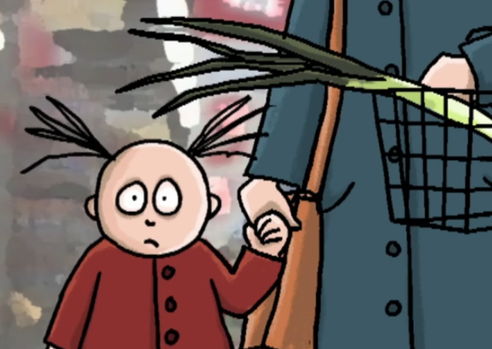
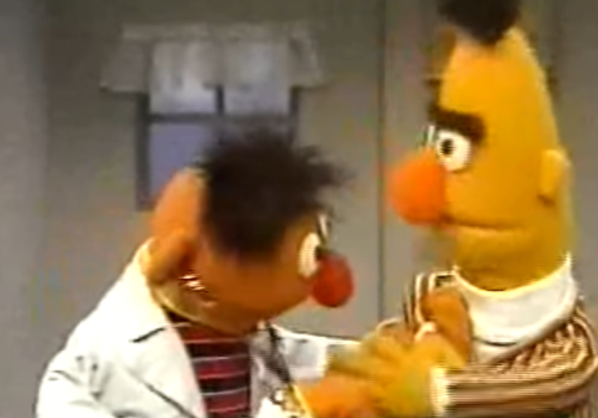
Aansluitend bij bepaalde thema’s
Voorbeeld: videoclips bij Taal Vitaal nieuw
H2 Telwoorden – 0-100 years in the Netherlands
https://www.youtube.com/watch?v=A4QUE1tSIHY
H16 Boodschappen – In de rij (Sesamstraat)
https://www.youtube.com/watch?v=pAKQdiLg_as
H19 Bij de dokter – Bert & Ernie: Doktertje spelen
https://www.youtube.com/watch?v=elYP6cHP68w

Slide 12

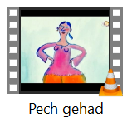
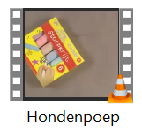

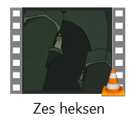

Liedjes
Voorbeeld: Sesamstraat
https://www.youtube.com/watch?v=pbpnpPzmwRo
https://www.youtube.com/watch?v=EsRfwqAge1U
https://www.youtube.com/watch?v=U7JSzEh5_kI
https://www.youtube.com/watch?v=6_yUh8UtxOE
https://www.youtube.com/watch?v=65MpTMtZhKM
https://www.youtube.com/watch?v=SkNbruqEud0

Slide 13
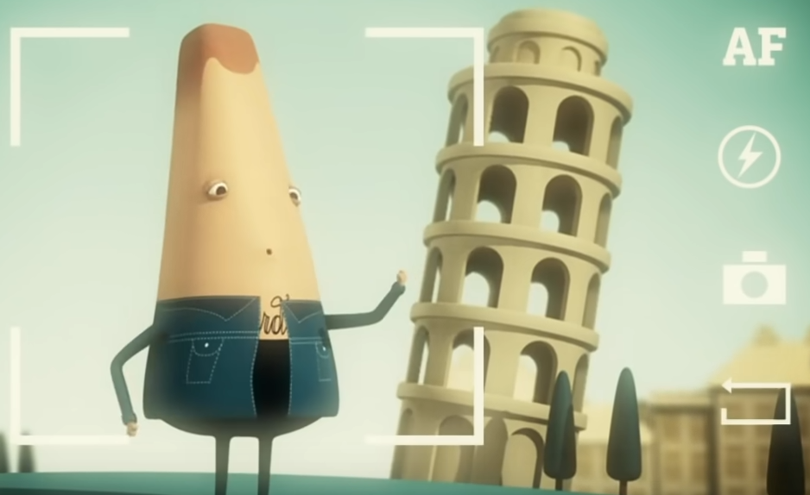
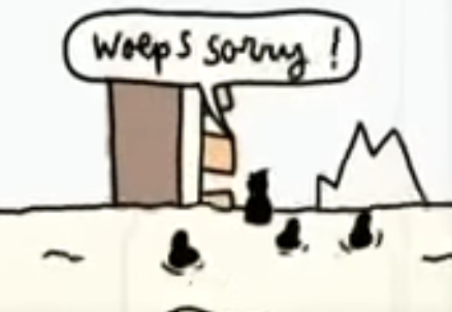
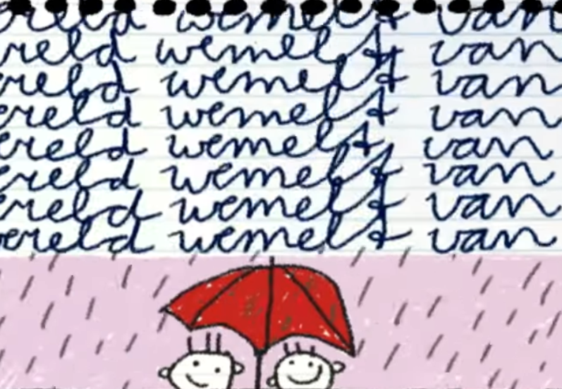
Drie favorieten
Gers Pardoel – Ik neem je mee
https://www.youtube.com/watch?v=UyTazPPWIKk
Titanic
https://www.youtube.com/watch?v=005xmHI002M
Sesamstraat – Voor alles is een woord
https://www.youtube.com/watch?v=HlH7_VfYHAY

Slide 14
Bij de workshop hoort een Moodle-pagina “Oldenburg”, waar je het gepresenteerde materiaal en een groot aantal andere links en documenten vindt. De Moodle-pagina is vrij toegankelijk voor iedereen die heeft deelgenomen aan het Kolloquium in maart 2023.
https://moodle.helsinki.fi/course/view.php?id=12825&lang=en
Inloggen: kies Guest access; password: Oldenburg2023
De (vooralsnog wat chaotische) Moodlepagina is bedoeld als verzamelbak voor links en materiaal, waar je hopelijk inspiratie uit kunt halen. Let bij eventueel gebruik van het materiaal op de auteursrechten.

